Slide 1
Aula 9. Meio Ambiente, Integração Regional e a Agenda da Política Externa Brasileira
BRI0067 – Política Externa Brasileira
Instituto de Relações Internacionais – USP
Prof. Pedro Feliú

Slide 2
Plano de Aula
Integração Regional e PEB
A Política Externa Brasileira e o Meio Ambiente
Collor e Itamar

Slide 3
Tipologia Teorias de Integração Regional

Slide 4
Mercosul: instituições importam?
Argumentos de Malamud
2003: Assumindo a existência de uma integração exitosa com instituições regionais insignificantes, argumenta ter sido possível por uma instituição nacional, qual seja, o presidencialismo.
2013: No Mercosul, os atores transnacionais são fracos porque a interdependência é pequena, e não há atores supranacionais. Dessa forma, apenas os governos nacionais atuam como força impulsionadora. A consequência é que não tem havido disseminação para áreas cruciais. Ao final, a mistura de ‘inflação’ de normas, lacunas na implementação e mecanismos ineficazes de integração expôs os limites do interpresidencialismo.

Slide 5
Liderança e Integração
Comunidade Econômica de Estados do Leste Africano (ECOWAS)
NIGÉRIA
Benim, Burkina Faso, Cabo Verde, Costa do Marfim, Gâmbia, Gana, Guiné, Guiné-Bissau, Libéria, Mali, Níger, Senegal, Serra Leoa, Togo
Comunidade Econômica dos Estados da África Central (ECCAS)
Burundi, Camarões, República Centro-Africana, Chade, Congo, Guiné Equatorial, Gabão, São Tomé e Príncipe, República Democrática do Congo e Angola

Slide 6
Elementos | MERCOSUL | União Europeia
Compatibilidade de Valores
Percepção de Ganhos Econômicos
Presença de Potência Liderando

Slide 7
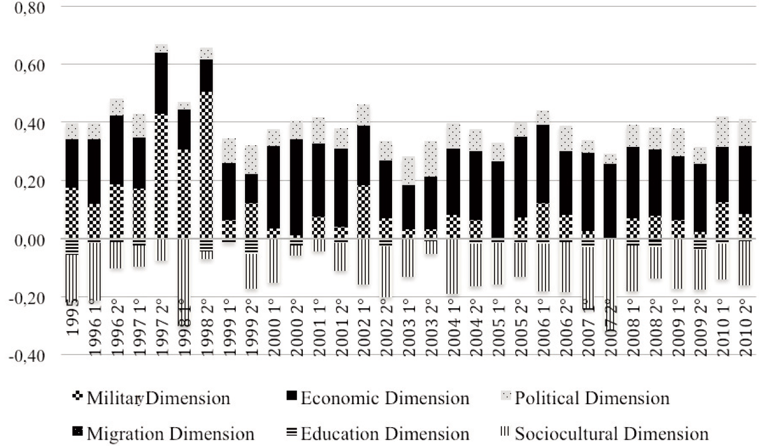
Discurso e América Latina: Hard ou Soft? (Lustig, 2016)

Slide 8
Posicionamento histórico dos países
PD
EUA, CAN, AUS, NZ, JAP
Comprometimento Geral
PED
BRA, IND, CHI, AFS, G77
Contribuição Histórica dos PD
UE
Redução Unilateral
Forte Compromisso Regional
Não Distinção
“Chutar a escada” do Desenvolvimento
Liderança de Vanguarda

Slide 9
Negociações em torno de Kyoto
Estocolmo 1972 – Brasil mantém alinhamento ao G77 – desenvolvimento econômico e meio-ambiente – rejeição e polarização
Rio 92 – Brasil lidera convenção, logra inserir o desenvolvimento enquanto elemento central – alinhamento terceiro mundista
Rio 92 – Desenvolvimento Sustentável: common but differentiated responsibilities
EUA – Clinton assina em 1997 e o Senado rejeita (custo econômico)
Bush filho mantém posição de Bush pai – não assina novamente
Obama – assinatura em 2016 – endurecimento nas negociações pós-2012 (COP 21 – Paris). Exigência de comprometimento de Índia e China
COP 21 assinado em 2016 e valendo em 2020: Metas voluntárias por país avaliadas a cada 5 anos – IND, CHI, e Congresso dos EUA – rejeição de imposições à soberania estatal.

Slide 10
Tema Crítico em Kyoto para a PEB
AD (Avoid Deforestation) – créditos de carbono e direito de emissão por evitar o desflorestamento
Posição: Transferência da responsabilidade na redução da emissão dos PD para os PED e transgressão da soberania (vigília e medidas estrangeiras)
Vitória diplomática brasileira em Kyoto
Países favoráveis ao AD: USA, Canada, Rússia, Austrália, Argentina, Chile, Colômbia, Costa Rica, México e Peru
COP 15 (2008) e COP 16 (2009) – tema volta a agenda
2009 – Lula aceita o AD e se distancia da posição tradicional do Itamaraty

Slide 11
Metas Voluntárias e a Soberania
Mudanças no âmbito doméstico: Plano Amazônia Sustentável e o Programa Nacional para as Alterações Climáticas
COP 12 (2006) – Brasil concorda com a criação de um fundo global para manutenção de florestas – aceitação de “ingerência” externa
COP 15 (2008) – compromisso de reduzir 80% do desmatamento até 2020
Compromisso de Dilma na COP 21 (2015): compromisso unilateral de redução de 42% das emissões do país até 2022.
Dez 2020 – NDC 37% 2025 e 43% 2030.

Slide 12
Divergência Doméstica Central
Liderança: Itamaraty
Composição: Minas e Energia, Ruralistas, MA, MST, Petrobras, Militares
Preferências: Nacionalismo, Desenvolvimentismo e Soberania
Liderança: MMA
Composição: ONGs, Lobby Internacional, Etanol
Preferências: Criar fundo internacional para gestão da Amazônia – compliance com normas internacionais
Desenvolvimentistas
Ambientalistas

Slide 13
Resumo da Agenda Ambiental Brasileira
 | Tipo | Conteúdo
Tópico 1 | Terceiro Mundismo | Compromisso diferenciado por nível de desenvolvimento
Tópico 2 | Inserção Internacional | Fortalecimento da Governança Global - Multilateralismo
Tópico 3 | Pressão Doméstica e Externa | Desflorestamento – maior causa das emissões brasileiras
Tópico 4 | Segurança | Ativismo Externo na Amazônia

Slide 14
Interesses Organizados e Meio Ambiente
Regime Internacional | Interesses Pró | Interesses Contra | Posição do Itamaraty
Basiléia – import. Lixo industrial | G77, China, Grulac ONGs, MMA | EUA, CAN, JAP, ALE Indústria Nacional | Inicialmente Contra – Importância para a indústria nacional Assina e ratifica em 1993
Cartagena – Transgênico | Like-Minded countries MMA, ONGs | EUA, CAN, AUS, ARG, CHI, URU Monsanto, MA, Agrobusiness, CTN-Bio (MCT) | Posição Dúbia. Poder Executivo Rachado. Assina em 2003, ratifica em 2004. Acordo MRE + MA
Estocolmo – Poluentes orgânicos | MMA, ONGs | EUA - não assina, CAN, AUS, JAP Indústria Química – ABIQUIM MDIC | Resistência ao princípio da precaução. Assina em 2001 com exceção – lobby via MDIC
Mudanças Climáticas | Brasil, EU, G77 MTC, MA, ONGs, MRE | EUA, CAN AGRO | Se posiciona como liderança das responsabilidades diferenciadas Ativismo

Slide 15
Dinâmica Doméstica
AGRO
MA
Itamaraty
ONGs
CNI
MMA
MDIC
Desenvolvimentismo
Ambientalismo
O MMA se apresenta de maneira mais frágil em relação aos outros ministérios: orçamento, capacidade funcional.
O Itamaraty tende ao desenvolvimentismo, mas abre concessões nas negociações em prol das coalizões
Setor empresarial costuma se opor a alguns regimes, tendo constantemente apoio de ministérios como:
Agricultura, Indústria, Fazenda, Ciência e Tecnologia, Minas e Energia.

Slide 16
A Política Externa de Collor
Breve Ruptura em relação à 1974 adiante:
1) atualizar a agenda internacional do país de acordo com as novas questões – Mercosul, Rio-92, BR-ARG materiais nucleares, Controle das exportações de armas, Tratado de Tralelolco (controle de armas nucleares na AL).
2) construir uma agenda positiva com os Estados Unidos – apoio da resolução 661 de 1990 (CSONU) – Sanções ao Iraque (Guerra do Golfo). Posição contraditória: apoia a resolução mas mantém relações comerciais com o Iraque.
3) Descaracterizar o perfil terceiro-mundista do Brasil

Slide 17
Debate central da PEB em 1992
EUA
Modernização
Financiamento
Autonomia
Interesse Nacional
Inserção vantajosa
Protagonismo parlamentar: lei de propriedade intelectual - neo-desenvolvimentismo x neoliberalismo
Redemocratização: mais interesses em disputa
MRE: fim do consenso institucional – disputa pela volta do controle diplomático no MRE: Rezek, Celso Lafer (Collor); FHC, Celso Amorim (Itamar).

Slide 18
Política Externa de Itamar
Continuidades e Rupturas: Modernização Terceiro Mundista
Amazônia: projeto SIVAM
Expansão do CSONU – candidatura brasileira
Rodada Uruguai: continuidade em relação a Collor; vitórias na exportação de metais, café, chá, cacau, açúcar e óleos vegetais. Manutenção dos compromissos de liberalização unilateral – fracasso dos subsídios agrícolas
Integração Regional: mudança. Prioridade da agenda brasileira: cooperação com Venezuela (disputa de fronteira), Gasoduto na Bolívia, defesa de Cuba na OEA.

Slide 19
Relações com EUA
MEX, ARG e CHI – convergentes com os EUA
Brasil perdeu ao longo dos anos 70 adiante status de parceiro estratégico.
Diplomacia norte-americana coercitiva (propriedade intelectual)
Estabilização brasileira abre caminho para a cooperação
Unipolaridade x Bipolaridade: espaços mais exíguos ou amplos?
Desestruturação Doméstica: ruína do consenso

